Slide 1

Mejorando la eficiencia en la entrega de alimentos: Análisis predictivo de tiempos de entrega en una aplicación de Food delivery
Autora: Vila Navarro María Paz

Slide 2

INDEX
Objetivo, contexto comercial y analítico
Hipótesis y preguntas de interés
Insights iniciales
¿Cómo es la correlación del tiempo con las variable cuantitativas?
¿Cómo es la relación del tiempo con las variable cualitativas?
Resultado del análisis

Slide 3
Objetivo, contexto comercial y analítico
Este proyecto analiza datos de una aplicación de Food delivery para mejorar la eficiencia en la entrega de alimentos y la experiencia del cliente. Los datos incluyen información sobre las órdenes y los repartidores.
Contexto comercial
El sector de entrega de alimentos ha crecido y las aplicaciones de delivery se han popularizado. A medida que la competencia aumenta, las empresas deben mejorar la eficiencia y la calidad del servicio. La clientela se ha acostumbrado a este tipo de servicio y para sobresalir ya no alcanza con ofrecerlo, sino con qué calidad se hace. Poder entregar los alimentos en buen estado y más rápido que la competencia se vuelve crucial.
Objetivo
El objetivo de este proyecto es desarrollar un modelo de análisis predictivo que permita estimar el tiempo de entrega de un pedido en función de diferentes variables, tales como la distancia, el repartidor asignado y otras características relevantes del pedido.
Audiencia
Como parte del equipo de data science, es nuestra responsabilidad mejorar los tiempos de entrega. El análisis será compartido con el equipo para tomar decisiones.
Contexto analítico
Hemos obtenido de nuestra base de datos todas las órdenes realizadas en el último tiempo.Los datos están etiquetados y tengo la intención de predecir el tiempo necesario para entregar una orden de acuerdo a las condiciones de esta, por lo que planeo utilizar modelos de regresión para abordar este problema de aprendizaje supervisado.

Slide 4
2. Hipótesis y preguntas de interés
Preguntas
1_¿Qué características de las órdenes y repartidores son más relevantes para el tiempo de una orden?
2_¿Cómo varía el tiempo total de entrega en base a la distancia recorrida?
3_¿Cómo varía el tiempo total de entrega en base a las condiciones climáticas?
4_¿Cómo varía el tiempo total de entrega en base a el tráfico?
5_¿Cómo varía el tiempo total de entrega en base a el rating y la edad?
Hipótesis
Creo que impactan mas la distancia, condiciones climáticas, y el tráfico
A más distancia las entregas duran más tiempo.
A mejores condiciones climáticas menor tiempo de entrega
A mayor tráfico mayor tiempo de entrega
A mayor rating menor tiempo y a mas edad mas tiempo

Slide 5
Análisis exploratorio

Slide 6

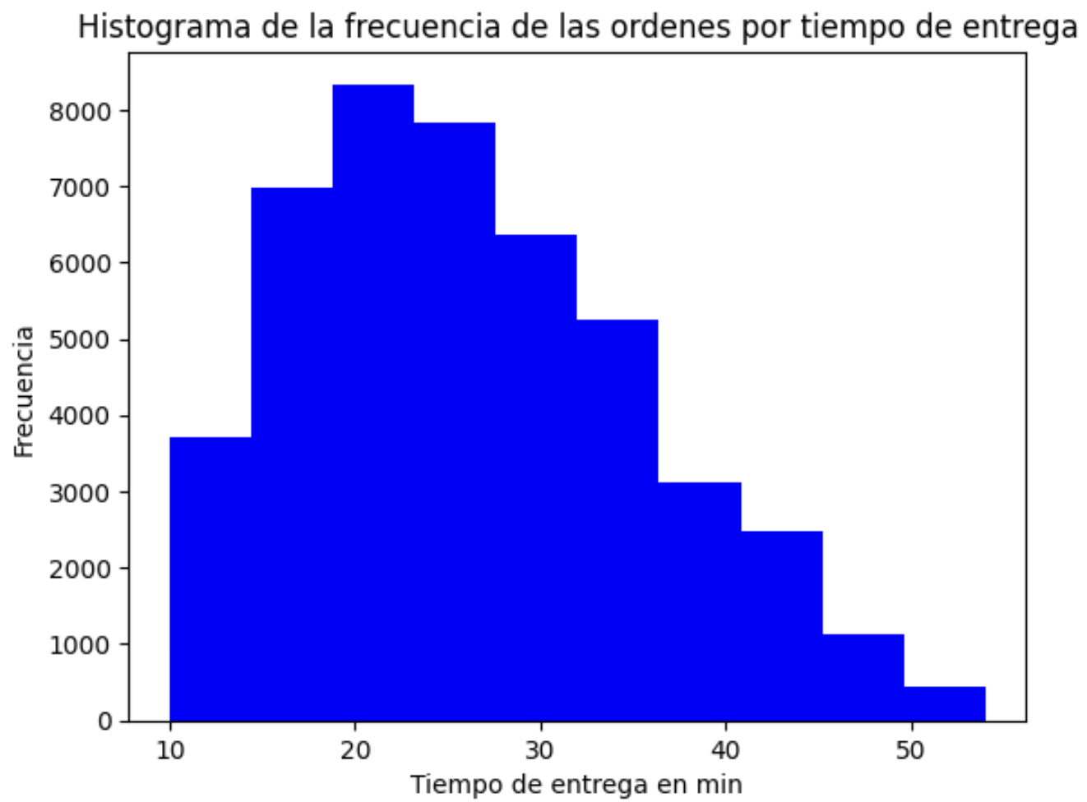
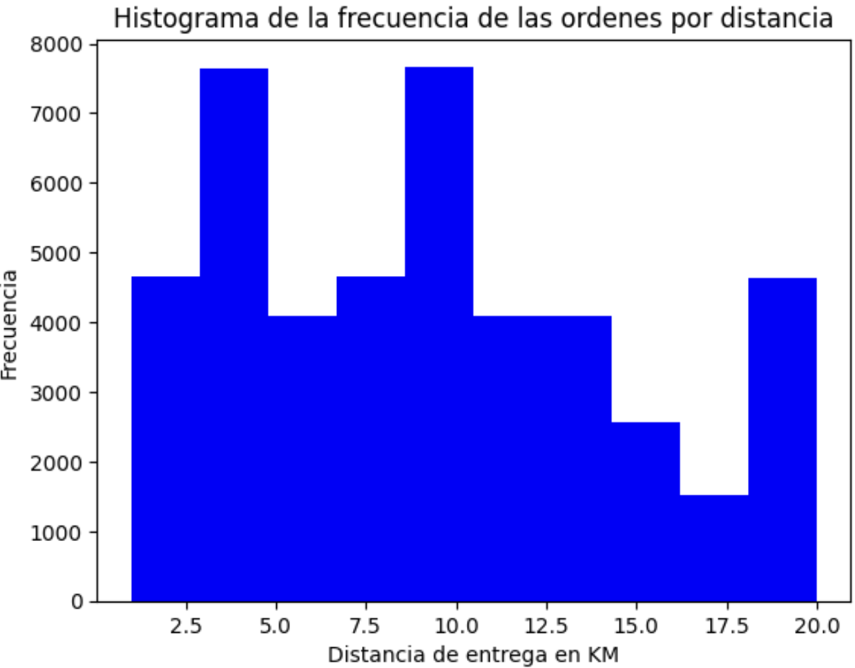
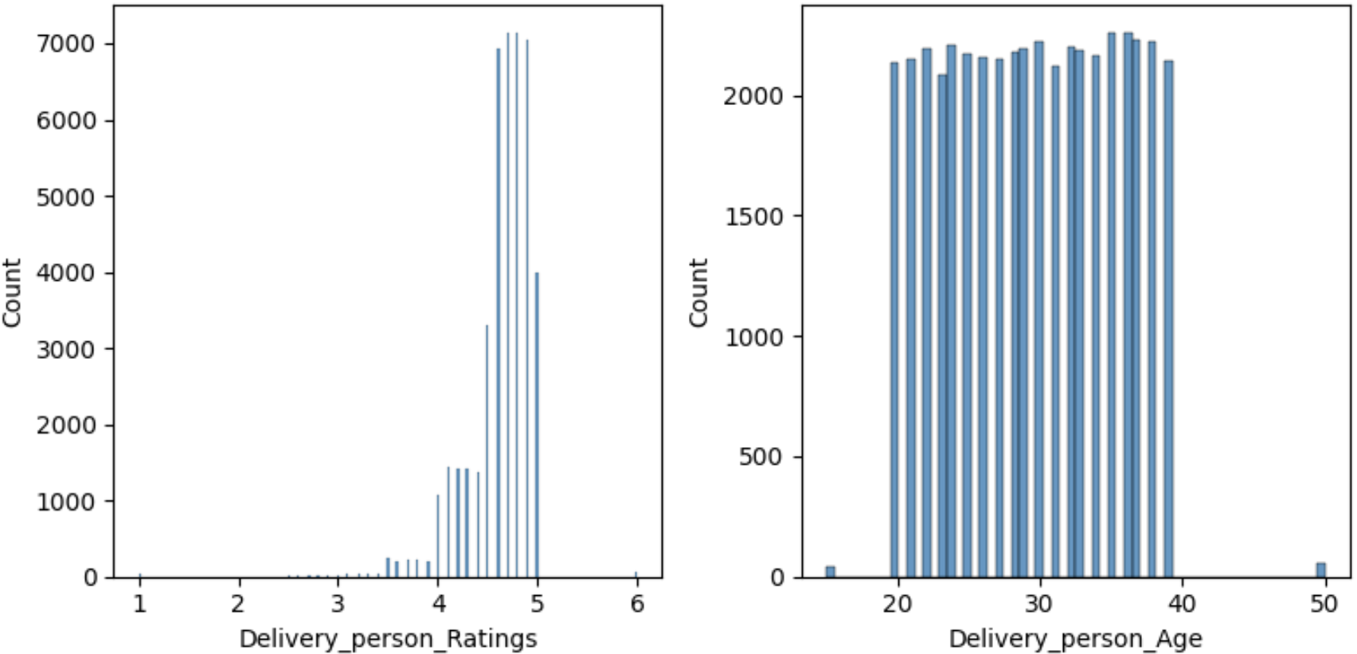
3. Insights iniciales
El tiempo de entrega tiene un promedio de 26 minutos. Pero se concentra con una mayor cantidad alrededor de 20 minutos.
La distancia tiene un promedio de 5 km con tres picos en 3km,10km y 20km.
Fecha análisis: entre marzo y septiembre de 2023
Notebook para reproducirlo: LINK
Total de columnas: 14
Total de campos: 41616
El rating tiene un promedio 4.63. Lo que muestra que en general los repartidores tienen buena performance.
La edad tiene un promedio de 29 años concentrada entre los 20 a los 40

Slide 7

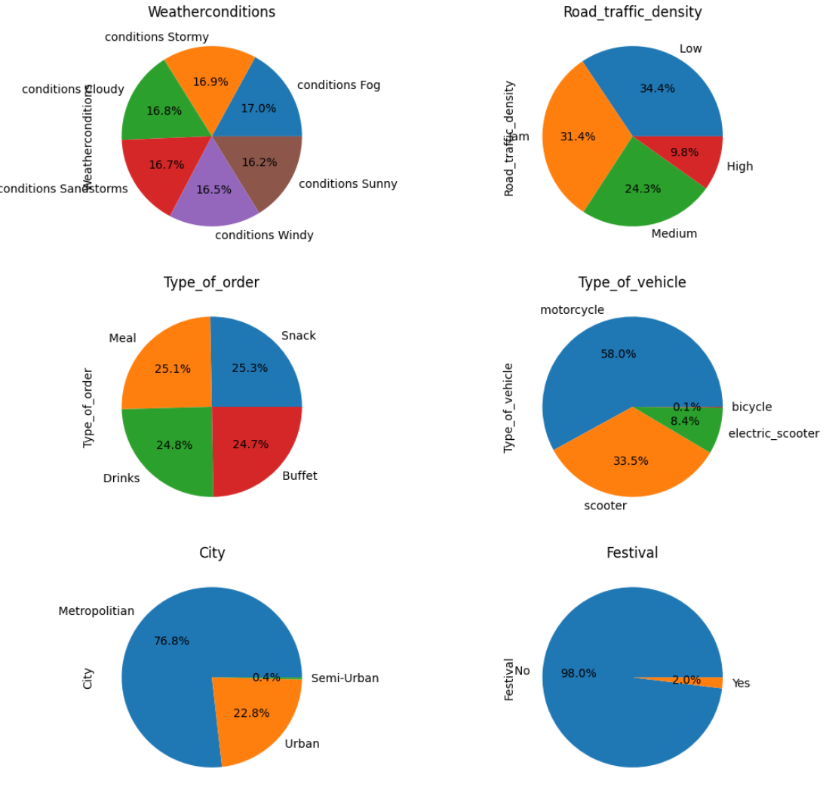
¿Cómo se comportan las órdenes según diversas condiciones?
Weatherconditions: tenemos un porcentaje similar de órdenes para todos los climas.
type of order: ocurre lo mismo que en el clima
City: la mayor cantidad de órdenes se dieron en áreas metropolitanas, en segundo lugar en áreas urbanas, y muy poco (0.4%) en Semi urbanas.
Road traffic density: El mayor porcentaje de órdenes en Low, luego en jam, luego en medium y luego en high. asique puedo pensar que es una ciudad con no tanto tráfico.
Type of vehicle: ampliamente se han utilizado motos (58%) para entregar las órdenes, luego scooters y luego scooters eléctricos y bicicletas.
Festival: el 98% de las órdenes no se hizo durante un día festivo

Slide 8
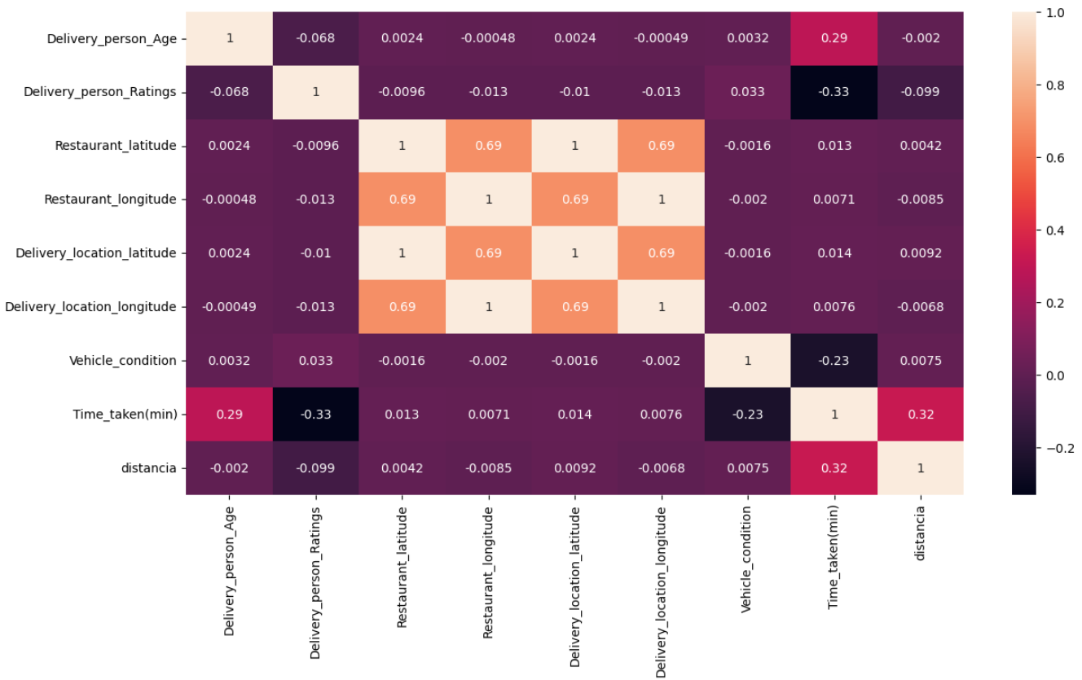
4. ¿Cómo influencian las variables numericas el tiempo de las órdenes?
Con la distancia hay una tendencia a que a medida que aumenta aumente el tiempo, pero es muy baja esa tendencia.
Con el rating del repartidor hay una leve tendencia a que cuando el tiempo aumenta el rating baja.
Con la edad hay una leve tendencia a que cuando aumenta la edad tarden más tiempo.
Puedo ver que mis hipótesis de que el tiempo está más correlacionads con la distancia, la edad y el rating es efectivamente así. Estas variables tienen más correlación, no se contradice mi hipótesis, aunque esto no muestra fuerte correlación, veo que para el resto de variables hay menos.
*Quienes tienen más correlación son las latitudes y longitudes, pero esto no aporta información al análisis. Se utilizan para otras cosas.

Slide 9
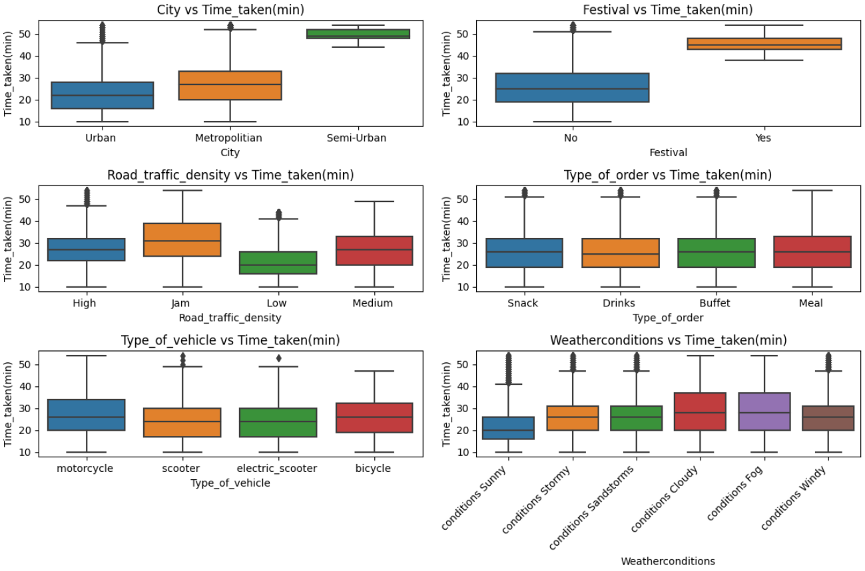
5. ¿Cómo influencian las variables no numericas el tiempo de las órdenes?
City: Veo que en áreas semi urbanas el tiempo de entrega es mayor,mientras en las urbana es menor pero con mayor distribución de los valores. En las áreas metropolitanas hay más amplitud, y un promedio mayor que en urbanas pero menor que en semi urbanas.
Festival:puedo decir que cambia mucho el tiempo en base a si hay un festivo o no.
Tráfico: Cuando es low veo que los tiempos son menores y cuando es jam son mayores. Tambien tienen distintos promedios en base al tráfico.
Type of order: Casi que sin importar el tipo de orden se tarda lo mismo en entregarse.
Type of vehicle: veo que las cajas de scooter y electric scooter muestran menos tiempo. por lo que las motos y bicis demoran un poco mas aunque no tiene gran impacto esta variable.
Weather conditions: en condiciones cloudy o fog se tiende a tardar mas, aunque tambien tienen mayor amplitud sus cajas, por lo que puede suceder que que se tarde menos de lo pensado. En condiciones sunny es cuando menos se tarda.
Luego de revisar los resultados puedo decir que hay variables que impactan en el tiempo pero la relación es menor a la que esperaba.

Slide 10
6.Resultado del análisis
Como el objetivo de este proyecto es desarrollar un modelo de análisis predictivo que permita estimar el tiempo de entrega de un pedido en función de diferentes variables, utilisé un algoritmo de regresión lineal para entrenar con los datos que tengo.
Resultado final
Obtuve un r2 = 0.50 se puede interpretar que la mitad de la variabilidad en el tiempo de entrega puede ser explicada por las variables seleccionadas en el modelo. Esto indica que el modelo tiene cierta capacidad predictiva, aunque no es muy alto.
Con este valor para r2 no puedo decir que es un buen modelo, en el 50% de los casos predecirá bien y en el otro 50% predecirá mal.
Por otro lado puedo decir que no esta ni overfitiado ni underfitiado, no tiene esos problemas. Es decir, el modelo no es demasiado simple para describir correctamente la relación entre las variables o no considerar características importantes y tampoco "memoriza" los datos de entrenamiento en lugar de aprender patrones generales.
Después de implementar diversos métodos de feature selection, me quedé con 14 variable

Slide 11
Gracias!

